Slide 1
Dirección General de Administración Escolar
Dirección de Servicios Escolares
Proceso de Inscripción Nuevo Ingreso
Junio 2025

Slide 2
Contenido
Calendario del proceso
Generación de formatos de pago
Proceso de inscripción
Documentos de inscripción
Condonaciones
Generales

Slide 3
1. Calendario del proceso

Slide 4
Calendario – Inscripción primera lista
04 julio
Publicación de resultados
04 julio – 31 julio
Aspirantes con derecho a inscripción suben documentos al SIUV
4, 5 o 6 agosto
Cotejo de documentos
8 agosto
Envío de acta de cierre de inscripción

Slide 5
Calendario – Inscripción por corrimiento
15 agosto
Publicación de resultados
15 – 17 agosto
Aspirantes con derecho a inscripción suben documentos al SIUV
19 agosto
Cotejo de documentos
21 agosto
Envío de acta de cierre de inscripción

Slide 6
Calendario – Inscripción por vacantes
26 agosto
Publicación de resultados
26 y 27 agosto
Aspirantes con derecho a inscripción suben documentos al SIUV
28 agosto
Cotejo de documentos
01 septiembre
Envío de acta de cierre de inscripción

Slide 7
2. Generación de formatos de pago

Slide 8
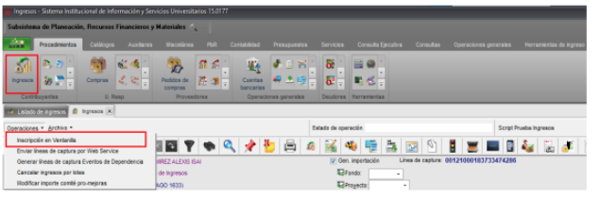
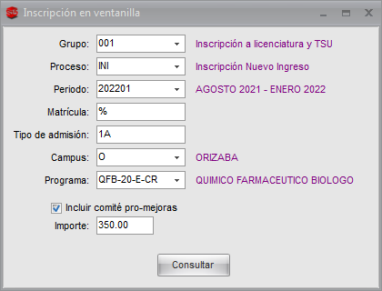
Formatos de pago
Generación e impresión de formatos de pago
La EA genera los formatos de pago y valida que las cuotas sean correctas.
  Primera lista: 8-9 de julio
  Corrimiento: 18 de agosto
  Vacantes: 27 de agosto
Se utiliza el SPRFM → Inscripción en ventanilla → Generación de formatos por lote

Slide 9
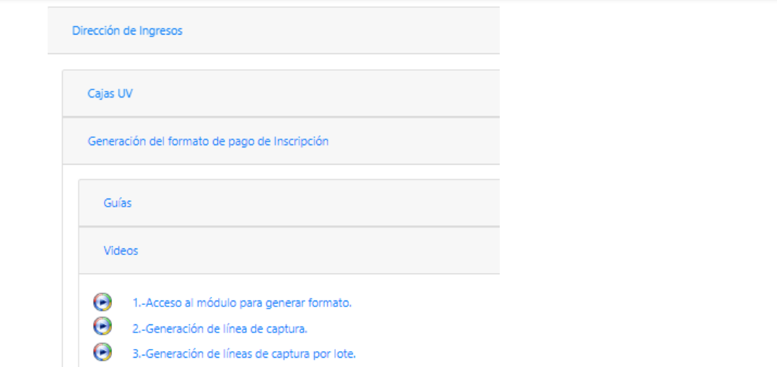
Ajuste de cuota a formatos de pago. La cuota del Comité Pro-mejoras es voluntaria, el SF puede ajustar la cantidad de la cuota en el SPRFM.
Se comparte material de apoyo en el uso del SPRFM:
  Desde MIUV

Slide 10
3. Proceso de inscripción

Slide 11
Proceso de inscripción - SIUV
1
Aspirante sube documentos
2
EA coteja documentos
3
EA entrega formato de pago
4
Aspirante paga en institución bancaria
5
6
7
EA valida comprobante de pago
Aspirante sube comprobante de pago
Aspirante genera acta de inscripción

Slide 12
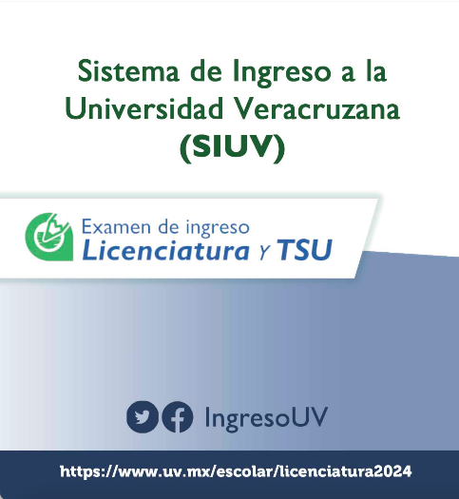
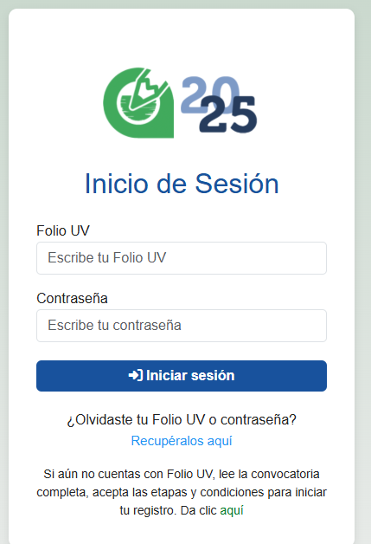
1. Aspirante sube documentos
SIUV
Procedimiento de inscripción
  Documentos y características
  Información para acudir al cotejo
  Ficha de inscripción
  Cuotas de inscripción

Slide 13
2. EA coteja documentos
Presencial
  Distribución por días, horario y aspirantes
Cotejo de documentos
  Validación de identidad
  Aspirantes presentan documentos originales para cotejo. No es necesario que la EA resguarde copias u originales de los documentos
  Se registra en el sistema de cotejo la validación de la identidad y de los documentos

Slide 14
3. EA entrega formato de pago
Una vez que TODOS los documentos son cotejados y aceptados, la EA entrega el formato de pago al aspirante.
No se aceptarán pagos en línea ni por transferencia
Los formatos de pago incluyen las siguientes cuotas:
  Inscripción
  Credencial
  Examen de Salud
  Comité Pro-mejoras

Slide 15
4. Aspirante paga en institución bancaria
5. EA valida el comprobante de pago
Aspirante regresa a presentar el comprobante de pago*
EA valida la línea de captura
Después de validar el comprobante se le indica a la persona aspirante que debe subir el comprobante al SIUV para finalizar su proceso de inscripción
*La persona aspirante que condone regresará a la EA y mostrará el trámite autorizado de condonación. Más detalles en el tema CONDONACIONES.

Slide 16
6. Aspirante sube comprobante de pago
7. Aspirante genera acta de inscripción
El aspirante debe subir el comprobante de pago que fue validado. Si tiene documentos aceptados pero pendientes de actualizar debe subirlos al SIUV
Una vez que concluye la actividad anterior, a partir de la fecha establecida, podrá generar su acta de inscripción. Ejemplo de acta de inscripción
  Matrícula
  Cuenta institucional
  Estatuto de los Alumnos 2008
  Período para entrega de Certificado

Slide 17
4. Documentos de inscripción

Slide 18
Documentos de inscripción
Acta de nacimiento.
Certificado de estudios completo de bachillerato (o el nivel que aplique). Quienes egresen del bachillerato en julio de 2025, deberán contar al menos con la constancia de estudios completos de bachillerato en la que se indique el no adeudo de materias. Quienes hayan egresado en años anteriores deberán contar con el certificado de estudios completos de bachillerato. Quienes se encuentren inscritos en un PE de la Universidad Veracruzana podrán presentar copia del certificado de estudios completos de bachillerato, certificado y sellado por la facultad.
Constancia de asignación de Número de Seguridad Social (NSS) – Formato de responsiva
Aquellos que apliquen por PE.

Slide 19
Documentos de inscripción – Extranjeros
Para quienes tienen estudios concluidos y efectuados en el extranjero:
Documentación que acredite su estancia legal en el país
Oficio de revalidación de estudios. No será necesaria la revalidación de dichos estudios cuando sea con fines exclusivamente académicos. Si, por el contrario, se pretende el ejercicio profesional en México, deberá obtener la revalidación y cumplir con la normativa aplicable a dicho ejercicio. Lo anterior conforme a lo previsto en el punto 20.2 del acuerdo número 02/04/17 por el que se modifica el diverso número 286 de la Secretaría de Educación Pública (http://www.dof.gob.mx/nota_detalle.php?codigo=5480031&fecha=18/04/2017).

Slide 20
5. Condonaciones

Slide 21
Condonaciones
4 - 6 agosto → Primera lista
19 - agosto → Corrimiento
28 - agosto → Vacantes
El área de prestaciones atenderá las solicitudes de condonación, entregando a la persona aspirante el trámite de autorización que será suficiente para que lo presente en la EA, lo validen y registren. Asimismo, deberá cargarlo en el sistema SIUV.
El pago del resto de los conceptos administrativos (Credencial, Examen de salud y Comité Pro-mejoras) lo realizará el estudiante a través de MiPago posteriormente.
Más información:
https://www.uv.mx/dgrh/general/condonaciones-de-inscripcion-uv/

Slide 22
6. Generales

Slide 23
Generales
Inicio de clases → 18 de agosto
Inicio de clases SEA → 23 de agosto
Atención a usuarios de EA
Departamento de Supervisión y Desarrollo Escolar
  Documentos, seguimiento de formatos de pago y permisos para el sistema de Cotejo de documento.
Departamento de Control Escolar
  Listados y actas de cierre de inscripción
Directorio
https://www.uv.mx/dgae/general/directorio-dgae/

Slide 24
¡Gracias!

